Slide 1
Bankovní unie
FIPR – Evropské finanční právo
přednáška 15.3.2017

Slide 2
Obsah dnešní přednášky
    Bankovní unie – koncept a příčiny
    Oblast regulace
    Jednotlivé pilíře
    diskuze

Slide 3
Bankovní unie - pojem
    Nejedná se o „unii“ ve smyslu nové entity
    Nejedná se o „unii“ vzniklou na základě mezinárodní (či nadnárodní) smlouvy
    Jedná se o „technický“ pojem pro určitou oblast regulace
    Regulace EU týkající se bankovního sektoru

Slide 4
Bankovní unie – příčiny vzniku
    Hypoteční krize v USA 2007 (2008)
    Následná finanční krize
    EU reakce v oblasti:
      měnové politiky (monetary policy)
      „reforma“ regulace finančního sektoru (regulatory reform)
    Snaha o „jednotnou“ regulaci; centralizace (jednotné fondy, jednotný dohled, apod.)

Slide 5
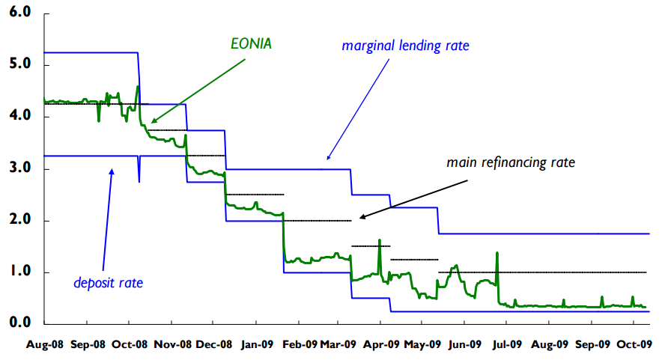
Reakce EU na finanční krizi – oblast monetární politiky
    Mezi 11/2008 a 06/2009 snížení „main refinancing rate“ o 325 b.p.
Zdroj: ECB, 2009, prezen. G. Trumpel-Gugerell, 16. list. 2009
Notes:
Důvodem snížení byly dezinflační tlaky. Snaha o „credit flow to households“.

Slide 6
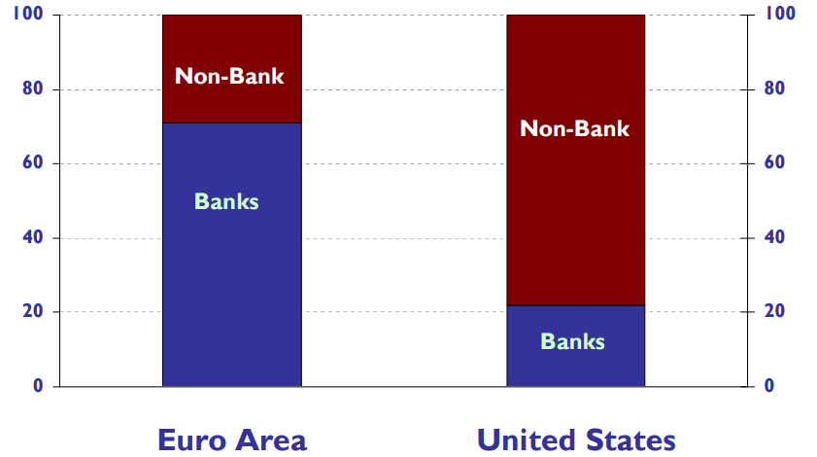
Reakce EU na finanční krizi – oblast monetární politiky
    Důležitost bankovního sektoru v EU
Zdroj: ECB, 2009, prezen. G. Trumpel-Gugerell, 16. list. 2009
Notes:
Non-standard measures have come to be known as “enhanced credit support”. They focus primarily on commercial banks, as these are the main source of funding for households and businesses in the euro area.

Slide 7
Reakce EU na finanční krizi – oblast monetární politiky
    ECB snižuje sazby
    prodlužuje repo operace
    rozšiřuje množství aktiv akceptovaných jako kolaterál
    Několik fází QE (2009 – současnost)
    více např. zde https://www.ecb.europa.eu/mopo/implement/omt/html/index.en.html či https://www.ecb.europa.eu/press/key/date/2009/html/sp091016_1.en.html
Zdroj: ECB, 2009, prezen. G. Trumpel-Gugerell, 16. list. 2009

Slide 8
Reakce na finanční krizi – oblast regulace bankovního sektoru
    vedle měnové a fiskální politiky je již v roce 2009 v ECB zmiňována potřeba zajistit finanční stabilitu
    prostředky k tomuto cíli má být:
      posílení stávající regulace (zejména v oblasti obezřetnostních požadavků)
      formulace makroobezřetnostní politiky

Slide 9
Reakce na finanční krizi – oblast regulace bankovního sektoru
    V prohlášení summitu zemí eurozóny (Euro area summit) z 29. června 2012 byla jako reakce na finanční krizi zmíněna potřeba zřízení jednotného mechanismu dohledu a možnost přímé rekapitalizace bank
    V navazujícím jednání Evropské rady z 28-29. června 2012 byla zmíněna potřeba vytvoření „jednotného finančního rámce“, který by zahrnoval:
    Integrovaný dohled (integrated supervision);
    Evropský systém pojištění vkladů (European deposit insurance scheme); a
    Evropský systém řešení problémů bank (European resolution scheme).

Slide 10
Reakce na finanční krizi – oblast regulace bankovního sektoru
    V závěrech jednání z 18-19. října 2012 Evropská rada vyzvala k přijetí legislativních návrhů vypracovaných Evropskou komisí týkajících se těchto oblastí. Rada zejména zdůraznila důležitost vytvoření tzv. jednotného souboru pravidel (single rulebook), která mý zahrnovat i obezřetnostní požadavky.
    Dle prohlášení Evropské rady z 12-13. prosince 2012 jsou v rámci jednotného souboru pravidel požadavky kapitálové přiměřenosti jednou z nejdůležitějších oblastí.

Slide 11
Reakce na finanční krizi – oblast regulace bankovního sektoru
    Ze závěrů jednání Evropské rady z 27-28. června 2013 plyne, že nová pravidla pro banky týkající se kapitálové přiměřenosti a jednotný mechanismus dohledu (single supervizory mechanism, SSM) mají „mít klíčovou roli při zajišťování stability bankovního sektoru.“
    Dalším nástrojem, který má pomoci eliminovat tzv. „bludný kruh“ je i možnost přímé rekapitalizace bank, a to prostřednictvím tzv. evropského stabilizačního mechanismu (European Stability Mechanism, ESM).

Slide 12
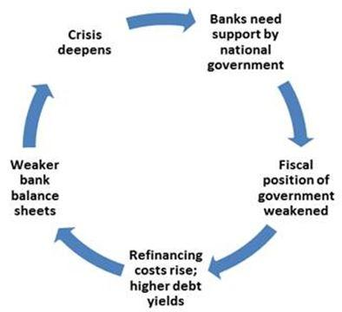
Reakce na finanční krizi – problém „bludného kruhu“ (vicious cycle)
Zdroj: Evr. komise

Slide 13
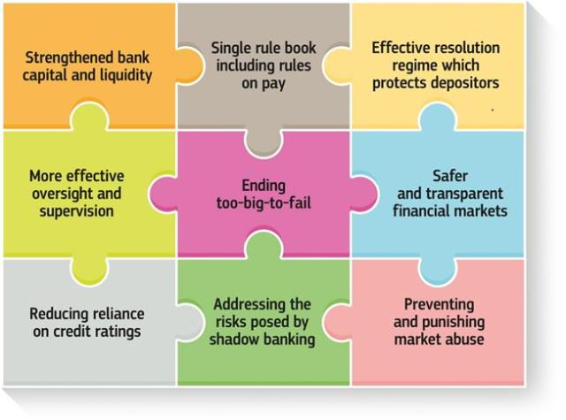
Reakce na finanční krizi – bankovní unie
    Skladba „nové“ regulace se pomalu začíná formovat cca od roku 2012
    duben 2014
    „reform puzzle“
Zdroj: Evr. komise

Slide 14
Reakce na finanční krizi – bankovní unie
    Regulace (zejména oblast obezřetnostních požadavků) nepřichází „z čistého nebe“
    V podstatné míře vychází z Basilejského standardu III
    Basilejské standardy nejsou normativní povahy (nejsou mezinárodní smlouvy)
    Vznikají v rámci Banky pro mezinárodní vypořádání (Basilejský výbor pro bankovní dohled )

Slide 15
Banka pro mezinárodní vypořádání
    Bank for International Settlements
    Založena v roce 1930
    Ústředí ve Švýcarsku – Basilej (pobočky Hong Kong a Mexico City)
    Původně „mezinárodní zúčtovací centrum pro vypořádání válečných náhrad placených poválečným Německem po 1. světové válce “

Slide 16
Banka pro mezinárodní vypořádání
    Nové role
    Samostatné výbory – „Basilejský výbor pro bankovní dohled“
    „The Basel Committee on Banking Supervision (BCBS) is the primary global standard setter for the prudential regulation of banks and provides a forum for cooperation on banking supervisory matters. Its mandate is to strengthen the regulation, supervision and practices of banks worldwide with the purpose of enhancing financial stability.“

Slide 17
Bankovní unie
    Rozdělení sfér regulace do tří, resp. čtyř „pilířů“
    „pilíře“ představují teoretické (technické) členění regulace (různí autoři, různá členění)
    „nultý“ pilíř – jednotný soubor pravidel (single rulebook)
    první pilíř - jednotný mechanismus dohledu (single supervision mechanism)
    druhý pilíř- jednotný mechanismus pro řešení problémů bank (single resolution mechanism)
    třetí pilíř – pojištění vkladů (deposit guarantee schemes) a mechanismus financování

Slide 18
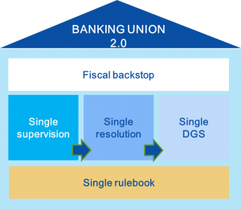
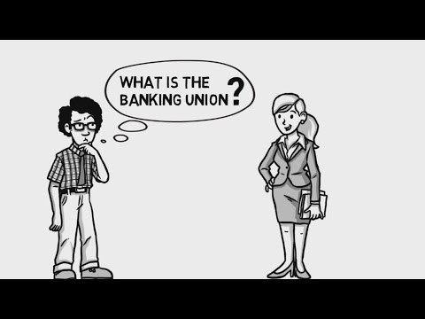
Bankovní unie
Zdroj: Evropská komise
Zdroj: BBVA research

Slide 19
    Jednotný soubor pravidel (single rulebook)
    Vztahuje se na všechny finanční instituce v EU
    Zejména: capital requirements regulation (CRR) a capital requirements directive (CRD IV)
    Snaha o zlepšení kvantity a kvality kapitálu
    Snaha o zlepšení řízení likvidity
    Snaha o omezení „finanční páky“ (leverage)

Slide 20
    Jednotný soubor pravidel (single rulebook)
Zdroj: Schweigl, 2015

Slide 21
    Jednotný soubor pravidel (single rulebook) - kapitál
    Proč posílení kapitálu?
Zdroj: Reinhardt, 2011.

Slide 22
    Jednotný soubor pravidel (single rulebook) - kapitál
    posílení kapitálového rámce, resp. navýšení kvality, konzistence a transparentnosti kapitálového základu (capital base)
    Kvalitní kapitál, který bude schopen „absorbovat“ ztráty
    Kapitál vs. rizikově vážená aktiva, tj. „míra rizika“
      navýšení kvality a kvantity požadovaného kapitálu Tier 1
      zjednodušení a redukce množství kapitálu Tier 2
      eliminace kapitálu Tier 3

Slide 23
    Jednotný soubor pravidel (single rulebook) - kapitál
    Tier 1 kapitál (going-concern capital)
    Tier 2 kapitál (gone-concern capital)
Tier 1 kapitál musí stále dosahovat celkem minimálně 6% rizikově vážených aktiv (RVA);
Celkový kapitál, tj. Tier 1 a Tier 2, musí stále dosahovat nejméně 8% rizikově vážených aktiv

Slide 24
    Jednotný soubor pravidel (single rulebook) – kapitálové rezervy
    kapitálové rezervy „nad rámec“ požadavků kapitálové přiměřenosti
    Bezpečnostní kapitálová rezerva
    Proticyklická kapitálová rezerva
    Kapitálová rezerva pro krytí systémového rizika
    Kapitálová rezerva vytvářená globálními systémově významnými institucemi
    Kapitálová rezerva vytvářená jinými systémově významnými institucemi

Slide 25
    Jednotný soubor pravidel (single rulebook) – Požadavky na likviditu
    Ukazatel krytí likvidity (liquidity coverage ratio, LCR) představuje poměr zásoby likvidních aktiv k potenciálnímu čistému odlivu zdrojů po dobu 30 dní
      požadavek cílí na to, aby banka měla adekvátní dostatek likvidních aktiv
    Ukazatel čistého stabilního financování (net stable funding ratio, NSFR);
      snížit riziko financování v delším časovém horizontu a to prostřednictvím požadavku, aby banky financovaly své aktivity dostatečně stabilními zdroji financování

Slide 26
    Jednotný soubor pravidel (single rulebook) – Finanční páka
    Vztah mezi kapitálovou základnou banky a jejími celkovými aktivy
    není kalkulováno s hodnotou RVA, ale celkovou mírou expozic, tj. všemi aktivy a podrozvahovými položkami
    Cílem je snížit nadměrné využívání páky, které může mít negativní vliv na solventnost bank

Slide 27
    Jednotný mechanismus dohledu (single supervision mechanism)
    obezřetnostní dohled nad úvěrovými institucemi v eurozóně a v těch členských státech mimo eurozónu, které se rozhodnou k němu připojit
    posílený dohled nad evropským bankovním sektorem
    prováděn prostřednictvím integrované struktury spojující nadnárodní orgán – Evropskou centrální banku – a orgány dohledu členských států

Slide 28
    Jednotný mechanismus dohledu (single supervision mechanism)
    Vice guvernér Hampl (2014): „Kdyby v tuto chvíli byla ČR členem bankovní unie, tak by to znamenalo, že minimálně nad třemi největšími bankami by vykonávala dohled ECB. Tyto banky jsou natolik velké, že překračují limit na přímý dohled. V situaci, že by se dnes restrukturalizovala nějaká bankovní skupina, by podle pravidel restrukturalizace finanční instituce skutečně byl upřednostněn zájem celé skupiny nad zájmem dceřiné společnosti. Tak to skutečně je a je to i jeden z důvodů, proč za sebe nevidím důvod, proč se hnát do bankovní unie. “
https://www.cnb.cz/cs/verejnost/pro_media/clanky_rozhovory/media_2014/cl_14_140529_hampl_ln.html

Slide 29
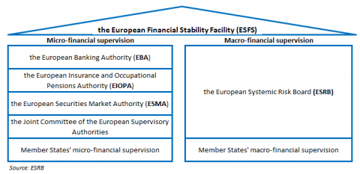
    Evropský systém dohledu nad finančním trhem (ESFS)
    Není bezpodmínečně „součástí“ bankovní unie
    Současné schéma dohledu
Zdroj: ESRB

Slide 30
    Jednotný mechanismus pro řešení problémů bank (single resolution mechanism)
    zajistit, aby problémy bank, které se ocitnou na pokraji úpadku, byly řádně vyřešeny s co nejmenšími náklady pro daňové poplatníky a reálnou ekonomiku
    V členských zemích eurozóny, případně i dalších zemích EU zapojených do bankovní unie, mají být národní krizové fondy nahrazeny jednotným krizovým fondem
      Jednotný výbor pro řešení krizí -orgán na úrovni EU
      Jednotný fond pro řešení krizí – fond financovaný bankovním sektorem

Slide 31
    Pojištění vkladů
    existence v právu EU již dávno před „bankovní unií“
    cílem je zajistit, aby vyplácení náhrad vkladatelům bylo v bankovní unii realizováno bez využití peněz daňových poplatníků, a současně byla díky vyšší odolnosti bankovního systému snížena pravděpodobnost úpadku bank
    nově je cílem vytvořit pro celou eurozónu jednotný systém pojištění vkladů, který by zahrnoval:
    vnitrostátní systémy pojištění vkladů
    evropský fond pojištění vkladů

Slide 32
    Řešení krizí a pojištění vkladů v ČR
    vychází z EU nařízení a směrnic (ač „ne část“ bankovní unie)
    Garanční systém finančního trhu
      Fond pojištění vkladů (bez právní subjektivity)
      Fond pro řešení krizí (bez právní subjektivity)

Slide 33
    Řešení krizí a pojištění vkladů v ČR – pojištění vkladů
    Pojištěné vklady
      Běžné účty v české nebo cizí měně fyzických a právnických osob
      Spořicí účty v české nebo cizí měně fyzických a právnických osob
      Termínované účty v české nebo cizí měně fyzických a právnických osob
      Vkladové účty v české nebo cizí měně fyzických a právnických osob
      Vkladní knížky v české nebo cizí měně fyzických a právnických osob

Slide 34
    Řešení krizí a pojištění vkladů v ČR – pojištění vkladů
      náhrada vkladů se poskytuje do 100 % jejich výše.
      Maximální výše náhrady je ekvivalent částky 100 000 EUR na jednoho klienta v jedné bance
      výplata náhrad musí být zahájena do 7 pracovních dnů od rozhodného dne
      o výplatu je třeba požádat

Slide 35
Otázky?
Děkuji za pozornost
JUDr. Johan Schweigl, Ph.D.
Johan.Schweigl@law.muni.cz

